Slide 1

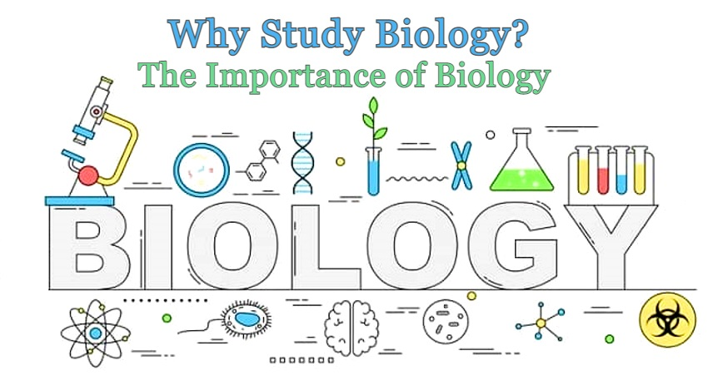
CHÀO MỪNG CÁC EM ĐẾN VỚI MÔN SINH HỌC

Slide 2
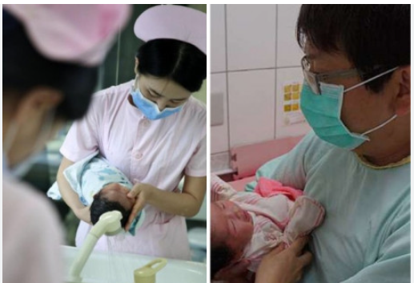
HOẠT ĐỘNG MỞ ĐẦU
Câu chuyện xảy ra vào ngày 1.11.2012, hai bà mẹ sinh gần giờ nhau, trong một buồng sinh ở Bệnh viện đa khoa H.Ba Vì. Khi được trao con, anh Sơn, một người cha phát hiện tã lót không giống của gia đình có thắc mắc với y tá thì được khẳng định “chỉ nhầm tã lót, không nhầm con”. 6 năm qua, bé trai đó lớn lên trong sự hoài nghi của cả cha và mẹ khi cháu không giống bất cứ ai trong nhà.
Để xóa đi sự hoài nghi trong lòng, theo các em anh Sơn phải làm gì ?

Slide 3
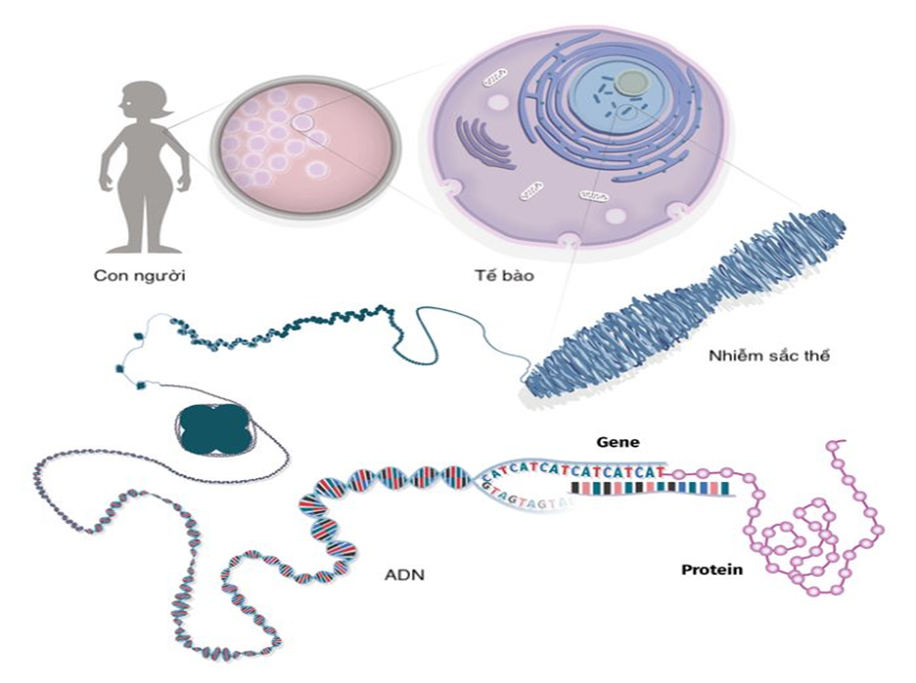
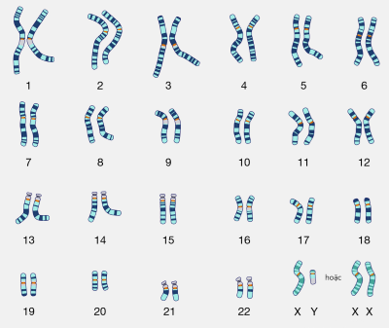

Slide 4
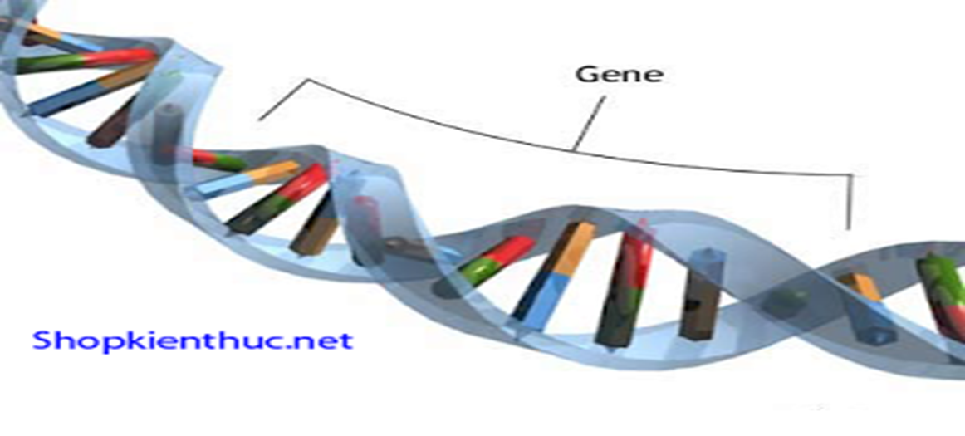
CHƯƠNG 1: DI TRUYỀN PHÂN TỬ VÀ
DI TRUYỀN NHIỄM SẮC THỂ
BÀI I: GENE VÀ CƠ CHẾ TRUYỀN ĐẠT
THÔNG TIN DI TRUYỀN

Slide 5
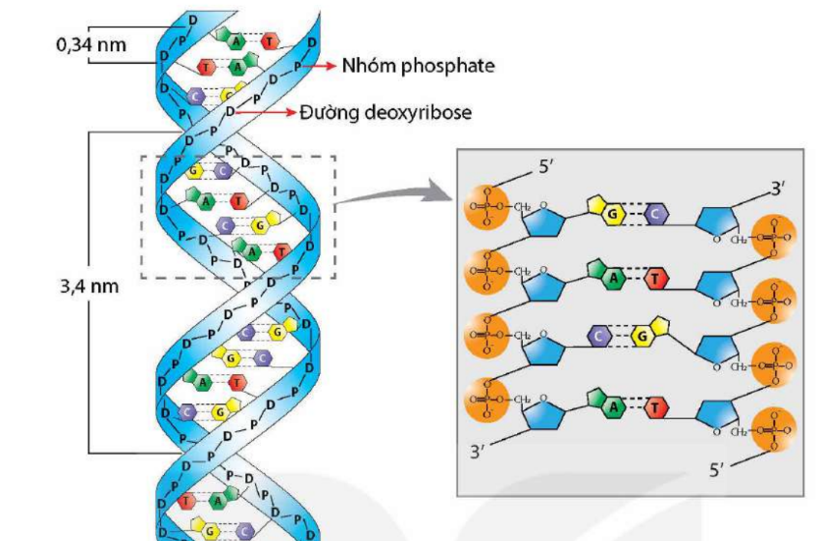
I. Chức năng của DNA và cơ chế tái bản DNA
Nucleotide
34A⁰

Slide 6
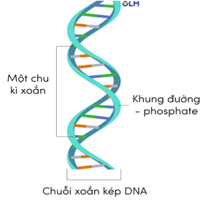
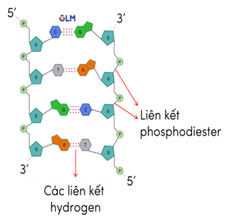
I. Chức năng của DNA và cơ chế tái bản DNA
1. Chức năng của DNA
Nguyên tắc bổ sung trên DNA được thể hiện như thế nào ?

Slide 7
I. Chức năng của DNA và cơ chế tái bản DNA
1. Chức năng của DNA
DNA mang và bảo quản
thông tin di truyền
Truyền thông tin di truyền
Những đặc điểm nào trong cấu trúc của DNA đảm bảo cho nó thực hiện được các chức năng ?
+ Thông tin di truyền được mang dưới dạng trình tự sắp xếp các nucleotide (Nu)
+ Các liên kết phosphodiester giữa các Nu đảm bảo cho thông tin di truyền được lưu giữ và bảo quản trong cấu trúc của phân tử DNA.
Liên kết hydrogen giữa các Nucleotide trên hai mạch đơn theo nguyên tắc BS: (A = T và G = C). LK này yếu, nhưng số lượng lớn
 DNA có cấu trúc bền vững song rất linh hoạt, có thể tách nhau trong tái bản DNA.
.

Slide 8
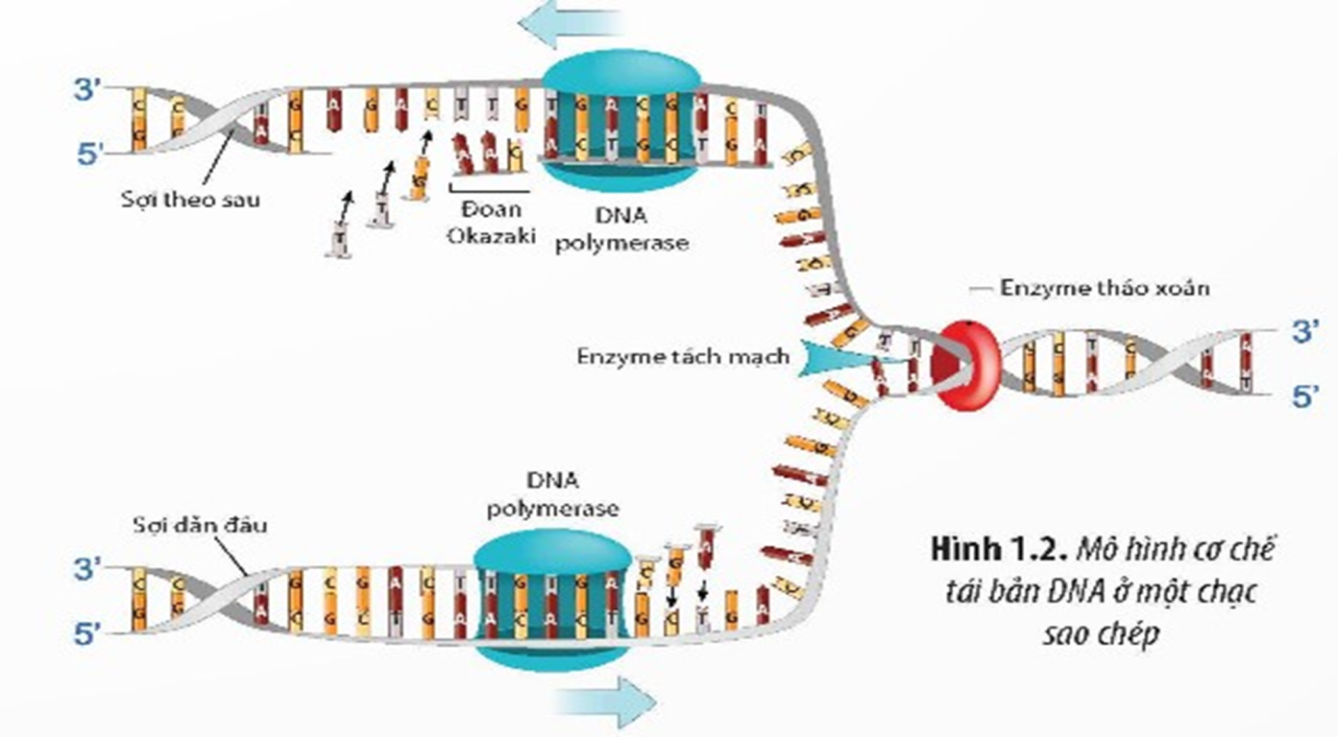
2. TÁI BẢN DNA
Quan sát video và kênh hình kết hợp đọc thông tin trong SGK trả lời các câu hỏi dưới đây ?
CÂU HỎI THẢO LUẬN
Câu 1: Kể tên các thành phần tham gia ?
Câu 2: Quá trình nhân đôi ADN gồm những giai đoạn nào?
Câu 3: Hãy cho biết chiều tổng hợp mạch mới? 2 mạch mới có đặc điểm gì khác biệt nhau ?
Câu 4: Có những nguyên tắc nhân đôi ADN?
Câu 5: Kết quả của quá trình nhân đôi ADN?

Slide 9



Slide 10
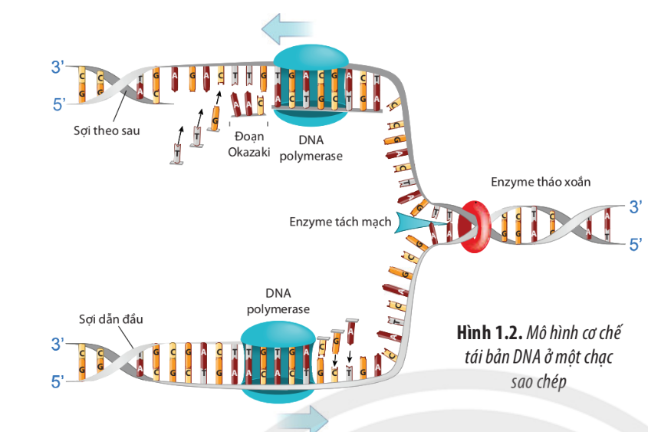
Câu 1: Các thành phần tham gia ?
-DNA mẹ
- Các enzim: Enzim tháo xoắn, Enzim tổng hợp mạch mới DNA - polymerase, Enzim nối ligase, enzim tổng hợp đoạn mồi RNA- polymerase
Các Nucleoitide từ môi trường nội bào

Slide 11
Câu 2: Các giai đoạn?
- Tháo xoắn DNA
Tổng hợp mạch mới DNA
Tạo thành phân tử DNA

Slide 12
Câu 3: Hãy cho biết chiều tổng hợp mạch mới? 2 mạch mới có đặc điểm gì khác biệt nhau ?
Enzim DNA polymerase luôn tổng hợp mạch mới theo chiều 5’-3’
+ Mạch khuôn 3’-5’ => mạch mới được tổng hợp liên tục
+ Mạch khuôn 5’-3’ => mạch mới được tổng hợp gián đoạn tạo thành đoạn ngắn okazaki

Slide 13
Câu 4: Nguyên tắc ?
Bổ sung
Bán bảo toàn

Slide 14
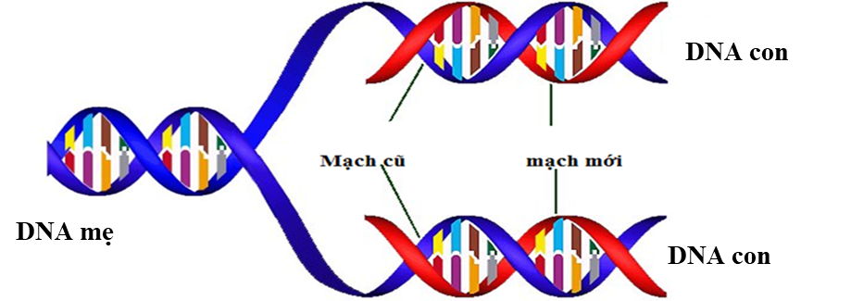
Câu 5: Kết quả của quá trình nhân đôi ADN?
Từ 1 ADN mẹ -> 2 ADN con giống nhau và giống ADN mẹ

Slide 15
Ý nghĩa:
Tự sao thông tin di truyền qua các thế hệ tế bào và các thế hệ cơ thể

Slide 16
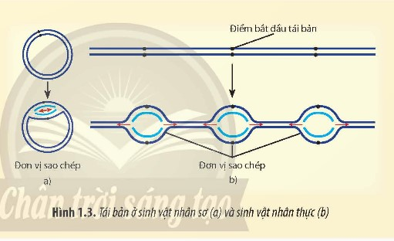

Slide 17
Lần 1
Lần 2
Lần 3
Số ADN con sinh ra:
1 ADN mẹ qua k lần nhân đôi-> 2^{k}
Số ADN con do môi trường tổng hợp:
2^{k} -1
Số ADN con được tổng hợp mới hoàn toàn từ môi trường:
2^{k} -2
Số nu mà môi trường nội bào cung cấp
N_{mt}= (2^{k} -1 ).N
A_{mt}=T_{mt}= (2^{k} -1 ).A ; G_{mt}=C_{mt}= (2^{k} -1 ).G

Slide 18
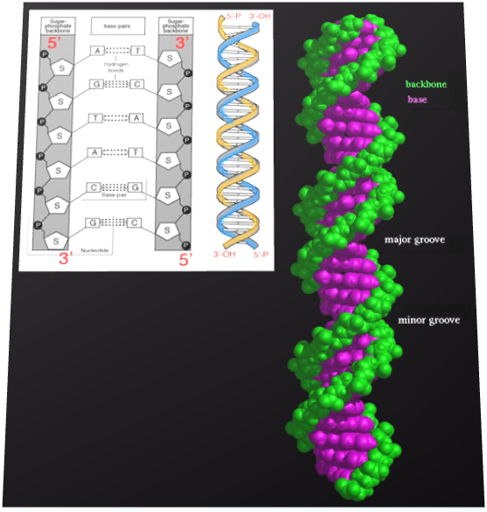
II. GEN:
Khái niệm
-Thuật ngữ “gen” và DNA có phải là 1 không ?
Có phải đoạn DNA nào cũng là gen không?
GEN

Slide 19
II. GENE
1.Khái niệm:
Gen là một đoạn của phân tử DNA mang thông tin mã hoá cho 1 sản phẩm xác định : 1chuỗi pôlipeptit hay 1 phân tử RNA.
Gen là đơn vị cấu trúc và chức năng cơ bản của di truyền
VD:- gen MC1R tạo ra sắc tố melanin quy định màu tóc
-Gen SRY: Quy định tạo ra protein phát triển tinh hoàn

Slide 20

II. GENE
2. Cấu trúc chung và phân loại của gen
Mạch khuôn (mạch gốc) 3’
5’
Mạch bổ sung 5’
3’
Mạch khuôn 3’
5’
Vùng điều hoà
Vùng mã hoá
Vùng kết thúc
3’

Slide 21
Có trình tự nucleotide (promoter) khởi động và điều khiển phiên mã.
Vùng điều hoà
Cấu trúc gene
Vùng mã hoá
Chứa trình tự nucleotide mã hóa chuỗi polypeptide hoặc RNA.
Vùng kết thúc
Mang tín hiệu kết thúc quá trình phiên mã.

Slide 22
Vùng điều hoà
Vùng mã hoá
Vùng kết thúc
Exon
Intron
Exon
Intron
Exon
1
Gen cấu trúc ở sinh vật nhân thực
Vùng điều hoà
Vùng mã hoá
Vùng kết thúc
Không phân mảnh
2
Gen cấu trúc ở sinh vật nhân sơ

Slide 23
Các loại gene
Căn cứ vào chức năng
Căn cứ vào cấu trúc vùng mã hóa
Gene
cấu trúc
Gene
điều hòa
Gene không phân mảnh
Gene
phân mảnh
Tạo ra các sản phẩm cấu tạo nên các thành phần của tế bào
Tạo ra sản phẩm điều hòa hoạt động của gene khác.
- Vùng mã hóa liên tục
- Gene của SV nhân sơ
- Vùng mã hóa không liên tục, các đoạn exon xen kẽ các đoạn intron
- Đa số gene của SV nhân thực và VK cổ.

Slide 24
III. RNA VÀ PHIÊN MÃ

Slide 25
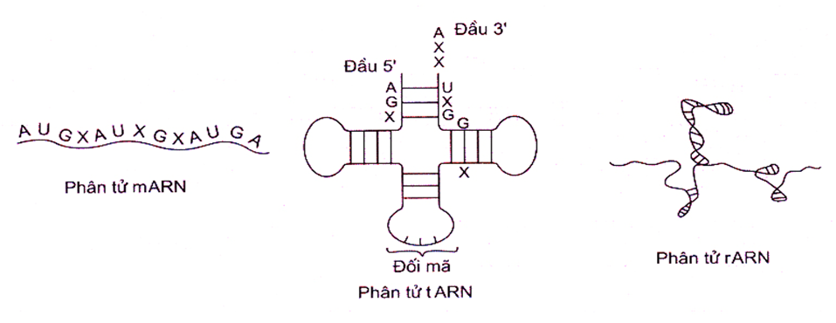
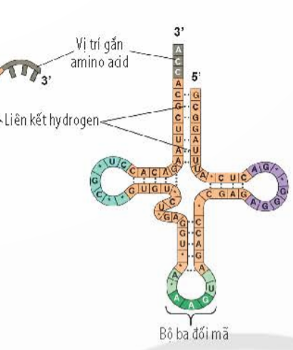
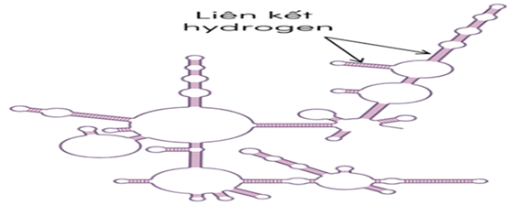
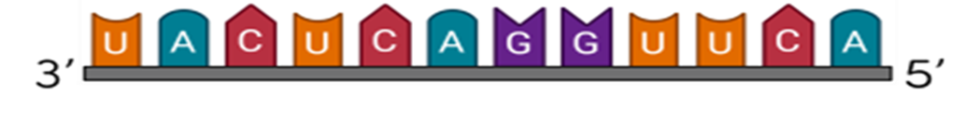
CÁC LOẠI ARN
axit amin
Mạch đơn, thẳng -> Làm khuôn cho cơ chế dịch mã để tổng hợp prôtêin
Mạch đơn, 3 thùy (1 thùy mang bộ ba đối mã) ->
Vận chuyển axit amin
Mạch đơn, nhiều vùng xoắn cục bộ->Kết hợp prôtêin tạo nên ribôxôm

Slide 26
2. Phiên mã và phiên mã ngược
a. Phiên mã
Phiên mã là gì ?

Slide 27
Gene
1.RNA polymerase làm gen tháo xoắn và lộ ra
Diễn biến
Khởi đầu
2,3: Mạch khuôn (3’ – 5’)
5. Nguyên tắc bổ sung
4. RNA polymerase
Kéo dài
6. mRNA được tổng hợp theo chiều 5’ –3’
7.Tín hiệu kết thúc
Kết thúc
mRNA được giải phóng
TB nhân sơ
TB nhân thực
mRNA trưởng thành
mRNA sơ khai
8. Loại bỏ intron, nối exon
mRNA trưởng thành

Slide 28
Nêu 2 điều giống nhau giữa tái bản ADN và phiên mã
RNA polymerase làm gen tháo xoắn và lộ ra
Gene
Khởi đầu
Mạch khuôn (3’ – 5’)
Nguyên tắc bổ sung
RNA polymerase
Kéo dài
mRNA được tổng hợp theo chiều 5’ –3’
Tín hiệu kết thúc
Kết thúc
mRNA được giải phóng
TB nhân sơ
TB nhân thực
mRNA trưởng thành
mRNA sơ khai
Loại bỏ intron, nối exon
mRNA trưởng thành

Slide 29
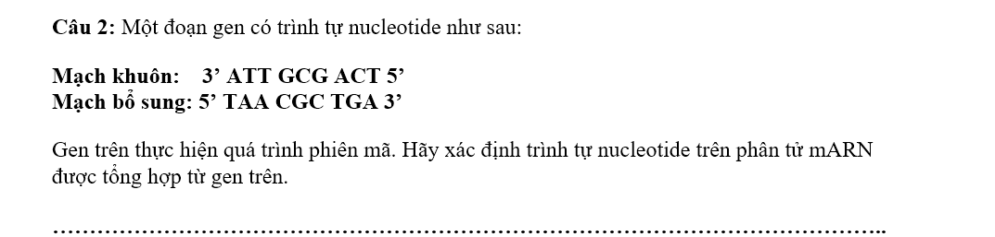
mARN: 5’ UAA CGC UGA 3’

Slide 30
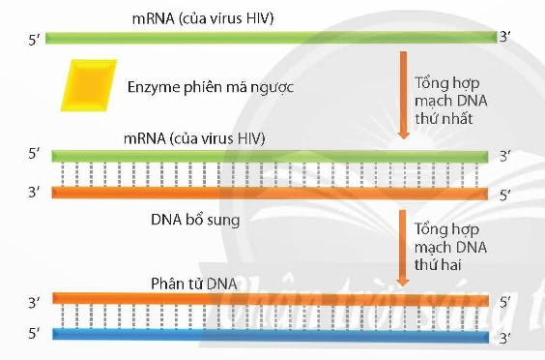
b. Phiên mã ngược
Diễn biến:
mARN---------------->Mạch ADN thứ nhất-------------------------->
NTBS
NTBS
Mạch ADN thứ 2
Enzym phiên mã ngược

Slide 31
b. Phiên mã ngược
- Là quá trình tổng hợp mạch DNA từ khuôn mẫu mRNA.
- Diễn ra khi virus có lõi RNA xâm nhập vào tế bào.Trong tế bào, RNA của virus phiên mã ngược để tạo DNA trước khi chèn vào DNA của vật chủ.

Slide 32
IV. Mã di truyền và quá trình dịch mã
1. Mã di truyền
  mạch bổ sung 5’ – ATG – CGC – TAT – 3’
  mạch khuôn 3’ – TAC – GCG – ATA – 5’
  : 5’ – AUG – CGC – UAU – 3’
Prôtêin: Metionin- Acginin- Tirozin
  Gen:
Phiên mã
  mARN
Dịch mã
Là trình tự sắp xếp các nucleotit trong gen quy định trình tự sắp xếp các axit amin trong Protein.

Slide 33
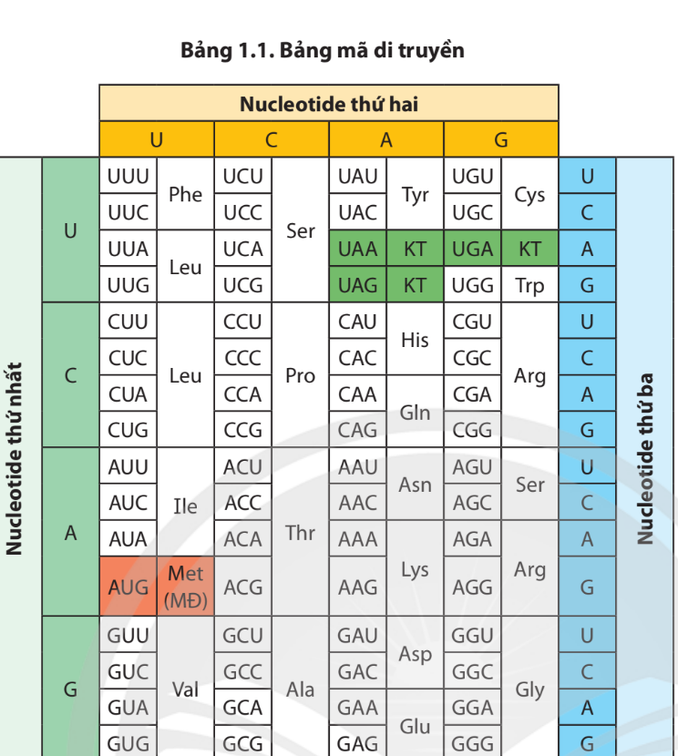
Quan sát kênh hình kết hợp đọc thông tin trong SGK để trả lời câu các câu hỏi sau:
+ Một mã di truyền được tạo nên bởi bao nhiêu nucleotide ?
+Có tất cả bao nhiêu mã di truyền ?
+ Có phải tất cả bộ mã di truyền đều có khả năng mã hoá amino acid ?.

Slide 34
IV. Mã di truyền và quá trình dịch mã
1. Mã di truyền
Trong 64 bộ ba có:
- 1 bộ ba mở đầu AUG: khởi đầu dịch mã, mã hóa:
+ Axit amin Methionine: SV nhân thực
+ Axit amin Formylmethionine: SV nhân sơ
- 3 bộ ba kết thúc (UAA, UAG, UGA): kết thúc dịch mã.

Slide 35
Đặc điểm của mã di truyền:
Mã di truyền có tính liên tục
Mã di truyền có tính đặc hiệu.
Mã di truyền mang tính thoái hóa (trừ AUG, UGG).
Mã di truyền có tính phổ biến.

Slide 36
Mã di truyền có tính liên tục
  mARN: 5’ – AUG – CGC – UAU – 3’

Slide 37
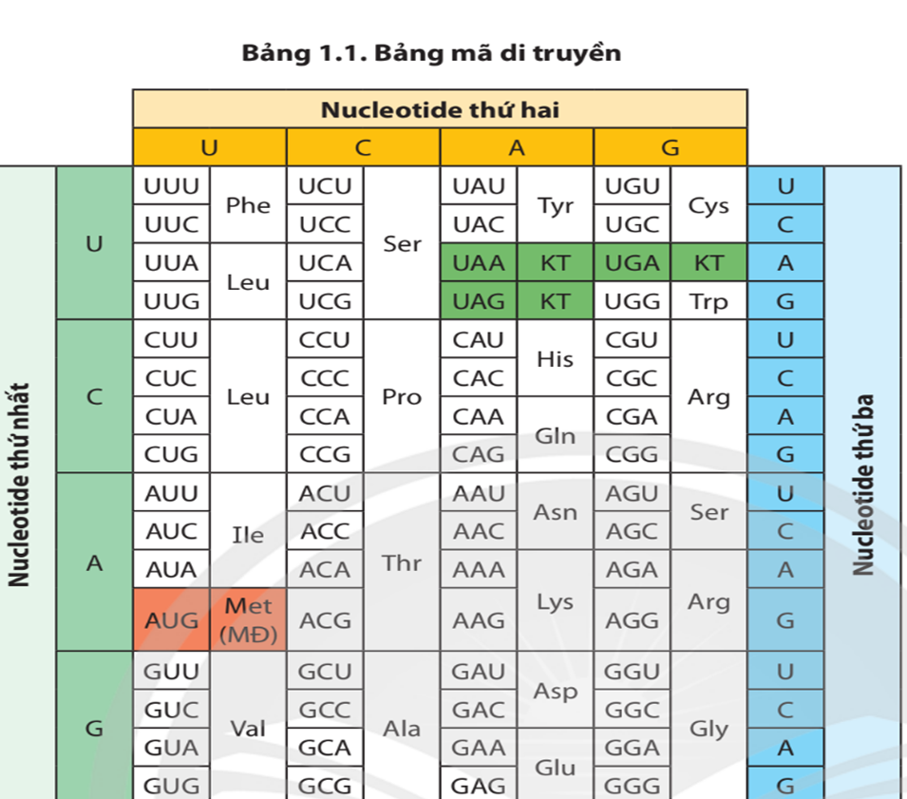
Mã di truyền có tính phổ biến

Slide 38
Mã di truyền có tính đặc hiệu

Slide 39
Mã di truyền có tính thoái hóa

Slide 40
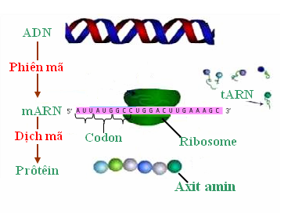
2. DỊCH MÃ
Khái niệm
Là quá trình tổng hợp prôtêin dựa trên mARN

Slide 41
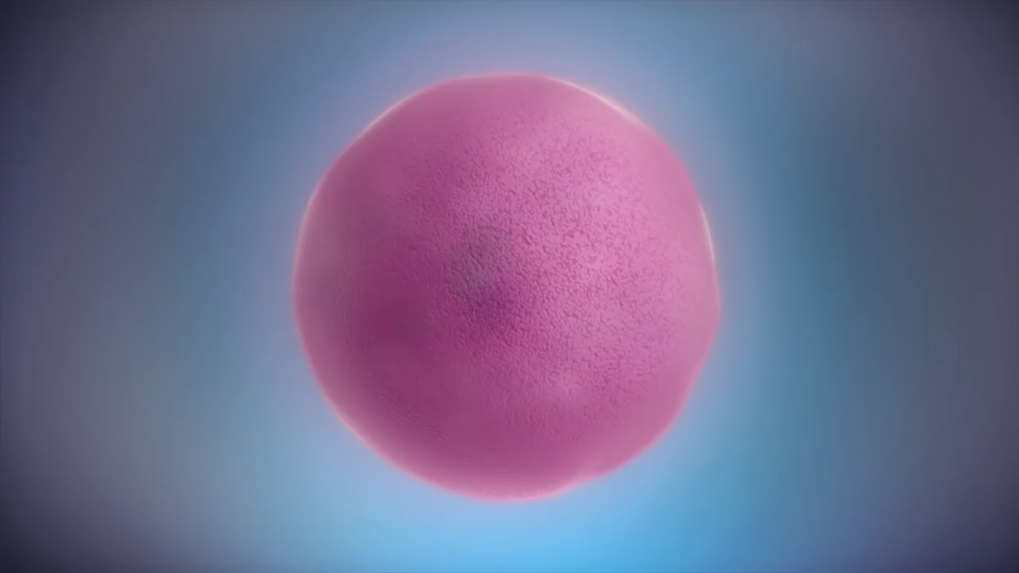

Thành phần tham gia dịch mã ?
Nơi diễn ra quá trình dịch mã ?
Các giai đoạn của dịch mã ?
Chiều dịch chuyển của ribosome ?
Quá trình dịch mã diễn ra theo nguyên tắc nào
Kết quả của của trình dịch mã ?

Slide 42
C1: Thành phần tham gia
- mARN: khuôn cho quá trình dịch mã
tARN: vận chuyển aa
aa: đơn phân cấu tạo Pr
Bào quan riboxom
rARN: cấu tạo riboxom
ATP
enzim

Slide 43
Câu 2: Nơi diễn ra
Tế bào chất của tế bào

Slide 44


Câu 3.Diễn biến (cơ chế)
aa
Enzim, ATP
Hoạt hóa aa
Axit amin + tARN aa-tARN
+
tARN
aa- tARN
Dịch mã
Khởi đầu
Kéo dài
Kết thúc
tARN mang các aa đặt tương ứng với các vị trí trên mARN trong riboxom để tổng hợp chuỗi polipeptit
Tổng hợp chuỗi polipeptit
Met
Glu
XUU
mARN

Slide 45
Met
Glu
Polipeptide
Arg
Thr
Asn
Lys
Gly
Leu
Ser
Val
Bộ ba kết thúc
Phe
Val
Thr
Phe
Thr
Asn
Lys
Asn
Gly
Lys
Gly
mARN
- Khi Riboxom tiếp xúc với mã kết thúc trên mARN quá trình dịch mã hoàn tất.
aa mở đầu được cắt khỏi chuỗi polipetit
Chuỗi polipeptit hình thành Protein hoàn chỉnh
Câu 4: Chiều dịch chuyển của ribosome ?

Slide 46
5. Quá trình dịch mã diễn ra theo nguyên tắc nào ?
6. Kết quả của của trình dịch mã ?
Met
Glu
XUU
mARN

Slide 47
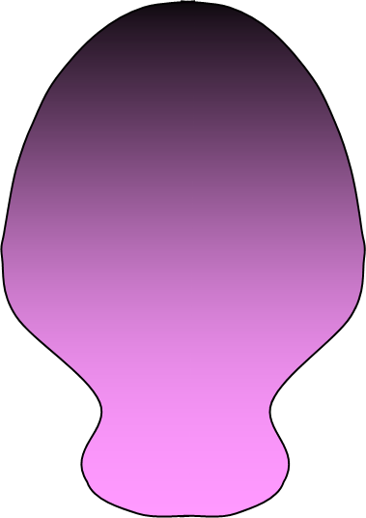
Ribosome
A
G
G
A
A
G
G
A
G
G
A
A
G
G
A
G
G
A
G
G
A
A
G
G
A
G
U
X
U
U
X
U
U
X
U
X
U
U
U
Trong quá trình dịch mã nhiều Riboxom (gọi là poliriboxom) cùng tham gia trượt trên mARN.
Dịch mã
KQ: 1mARN ------------------------->
n chuỗi polipeptit
n phân tử ribosome

Slide 48
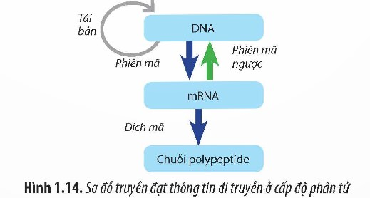

IV. SƠ ĐỒ CƠ CHẾ TRUYỀN THÔNG TIN DI TRUYỀN Ở CẤP ĐỘ PHÂN TỬ:
Tính trạng
(Protein)
+ Nêu mối quan hệ ADN,ARN, protein ?
+ Thông tin di truyền trên ADN được truyền qua thế hệ tế bào và cơ thể nhờ quá trình nào ?

Slide 49
IV. SƠ ĐỒ CƠ CHẾ TRUYỀN THÔNG TIN DI TRUYỀN Ở CẤP ĐỘ PHÂN TỬ:
Tính trạng
(Protein)
+ Thông tin di truyền trên ADN được biểu hiện thành các tính trạng trong cơ thể nhờ quá trình nào ?

Slide 50

LUYỆN TẬP
HS làm việc cá nhân, sử dụng điện thoại truy cập và trả lời câu hỏi luyện tập trong Quizizz.

Slide 51
VẬN DỤNG
HS làm việc cá nhân hoặc theo cặp để trả lời câu hỏi

Slide 52

CH 1: Một bạn học sinh cho rằng:
1. Tất cả các đoạn trình tự nucleotide trên phân tử DNA đều được gọi là gene.
2. Ở sinh vật nhân thực, chiều dài của phân tử mRNA bằng chiều dài của gene quỵ định nó.
3. Ở sinh vật nhân sơ, từ chuỗi polypeptide có thể xác định được số lượng nucleotide do gene quy định.
Theo em, những nhận định của bạn học sinh trên có đúng không? Giải thích.

Slide 53

Nhận định 1: Sai, vì trên DNA có những trình tự nucleotide không mã hoá amino acid.
Nhận định 2: Sai, vì ở sinh vật nhân thực, trên gene có những đoạn không mã hoá amino acid sẽ bị cắt bỏ sau quá trình phiên mã.
Nhận định 3: Đúng, vì gene của sinh vật nhân sơ là gene không phân mảnh chỉ gồm các đoạn mã hoá amino acid.

Slide 54


CH2: Một đoạn phân tử DNA ở sinh vật nhân thực có trình tự Nu trên mạch mang mã gốc là:
3'… AAACAATGGGGA…5'
Trình tự nucleotide trên mRNA phiên mã từ mạch mã gốc trên?
Trình tự nucleotide trên mRNA phiên mã từ mạch mã gốc trên: 5'… UUUGUUACCCCU…3'

Slide 55

